Slide 1
dr inż. Kamil Kozłowski
CZĘSTOCHOWA, 09.04.2025 R.

Slide 2
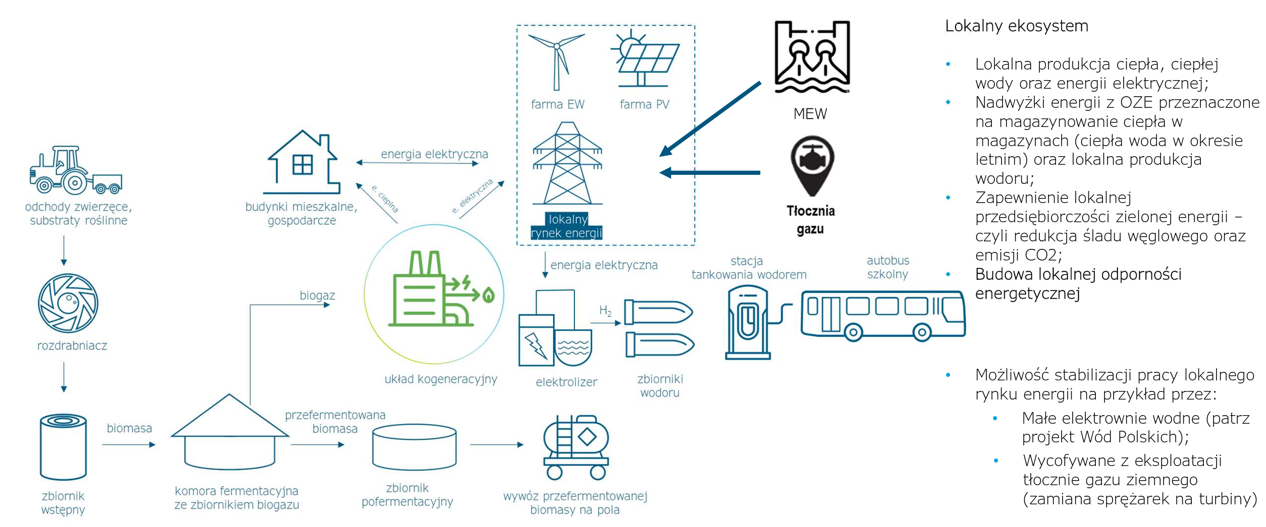
Lokalne ekosystemy energetyczne
Fermentacja bioodpadów komunalnych
Olsztyn, 18-19.11.2024
HUTA ZIELONEJ ENERGII
Częstochowa, 09.04.2025
Źródło: Nexus Consultants

Slide 3
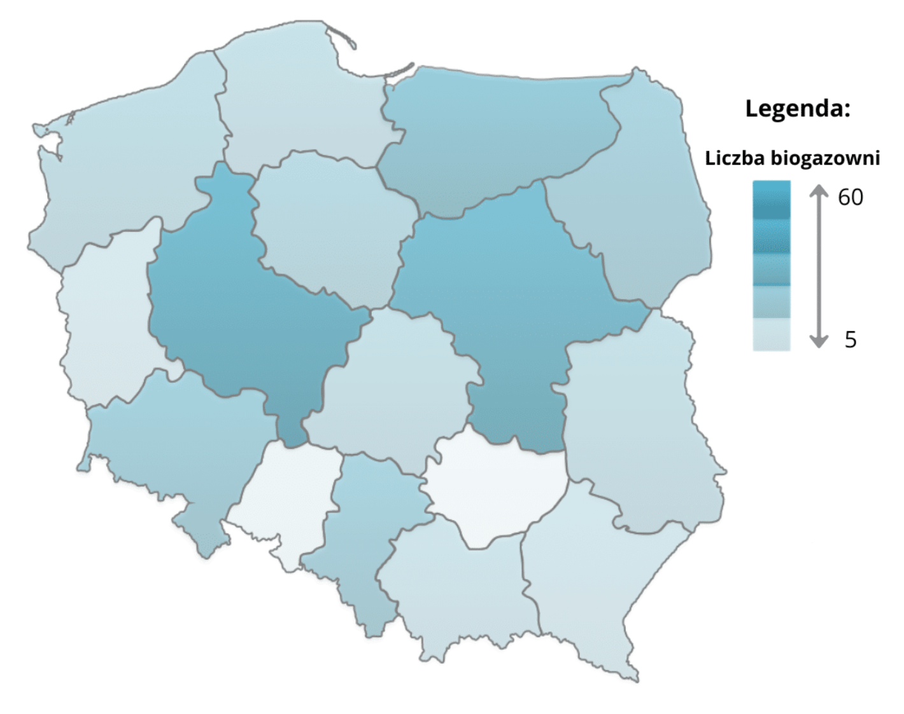
Biogazownie to nie jest nic nieznanego!
Biogazownie składowiskowe, oczyszczalniane i komunalne
195 instalacji
Biogazownie rolnicze
174 instalacji
Mikrobiogazownie
73 instalacji
Źródło: KOWR 2024, URE 2024, ARE 2024, Magazyn Biomasa: Akademia Inwestora Biometanowego 2024.
Olsztyn, 18-19.11.2024
Fermentacja bioodpadów komunalnych
Częstochowa, 09.04.2025
HUTA ZIELONEJ ENERGII

Slide 4
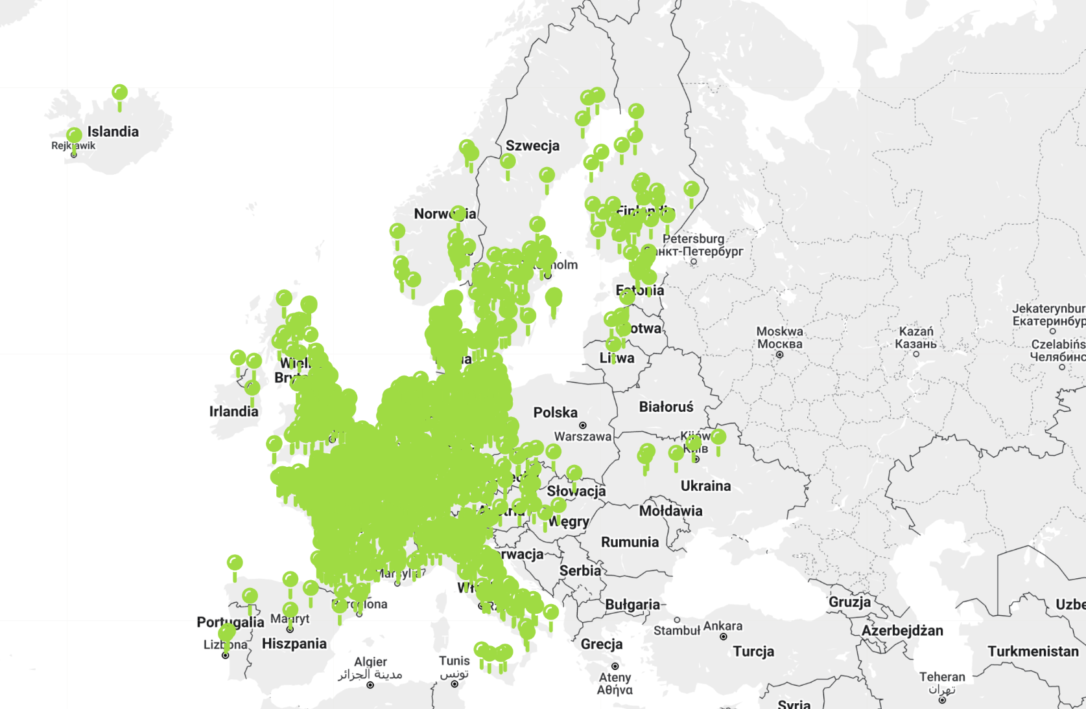
Biogaz i Biometan w Europie
Czerwiec 2024
1548 INSTALACJI
EBA 2024
Olsztyn, 18-19.11.2024
Fermentacja bioodpadów komunalnych
Częstochowa, 09.04.2025
HUTA ZIELONEJ ENERGII

Slide 5
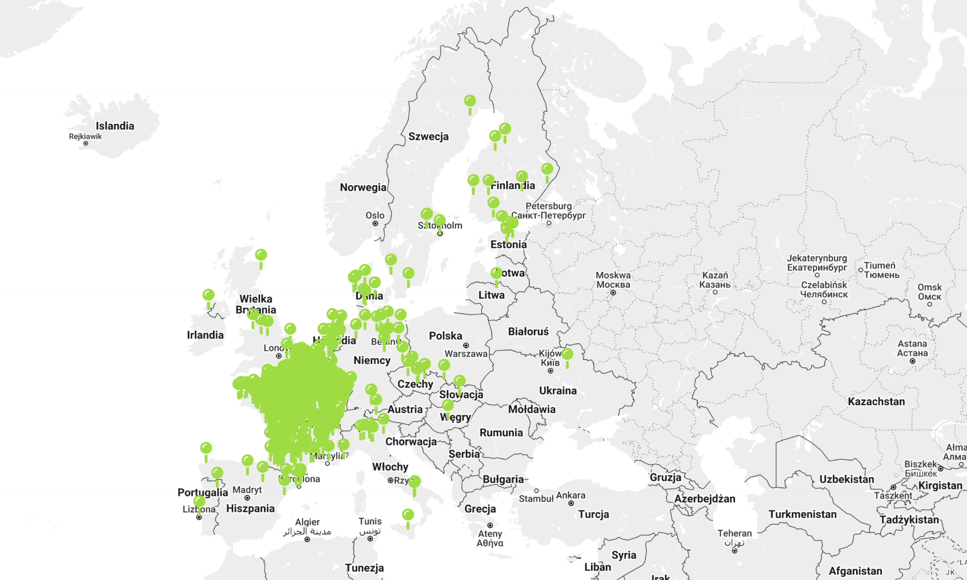
Biogaz i Biometan w Europie
W latach 2021-2024 r. powstało:
568 INSTALACJI BIOMETANOWYCH W EUROPIE
EBA 2024
Fermentacja bioodpadów komunalnych
Olsztyn, 18-19.11.2024
HUTA ZIELONEJ ENERGII
Częstochowa, 09.04.2025

Slide 6
Bioodpady
Charakterystyka odpadów:
Odpady – każda substancja lub przedmiot, których posiadacz pozbywa się, zamierza się pozbyć lub, do których pozbycia się jest obowiązany.
Polacy generują ponad 13 mln Mg rocznie odpadów kom.
Są zbierane w sposób selektywny i zmieszany
Olsztyn, 18-19.11.2024
Fermentacja bioodpadów komunalnych
Częstochowa, 09.04.2025
HUTA ZIELONEJ ENERGII

Slide 7
Bioodpady
Źródło: dr inż. Jakub Pulka, Potencjał biogazu w odpadach komunalnych, 2023
Olsztyn, 18-19.11.2024
HUTA ZIELONEJ ENERGII
Częstochowa, 09.04.2025
Fermentacja bioodpadów komunalnych

Slide 8
Biogaz z bioodpadów – potencjał w Polsce
10 instalacji
204 tys. Mg
~ 15 mln m³ biogazu
~ 4 MWe
2022
1,9 mln Mg
150 mln m³ biogazu
~10%
~ 760 GWh/rok
~ 100 MWe
2035
4,2 mln Mg
350-360 mln m³ biogazu
~4%
Teoretyczny potencjał
Krajowy Plan Gospodarki Odpadami 2028
Olsztyn, 18-19.11.2024
HUTA ZIELONEJ ENERGII
Częstochowa, 09.04.2025
Fermentacja bioodpadów komunalnych

Slide 9
KONCEPCJA TECHNICZNO-TECHNOLOGICZNA
HUTA ZIELONEJ ENERGII
Olsztyn, 18-19.11.2024
HUTA ZIELONEJ ENERGII
Częstochowa, 09.04.2025
Fermentacja bioodpadów komunalnych

Slide 10
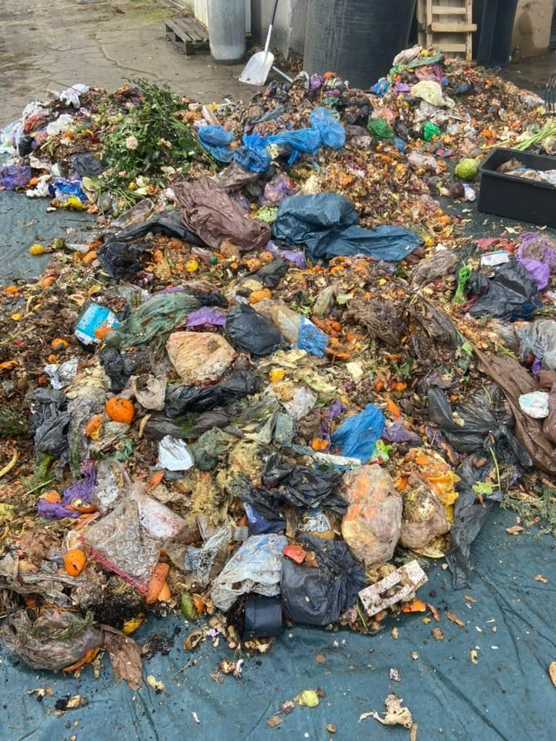
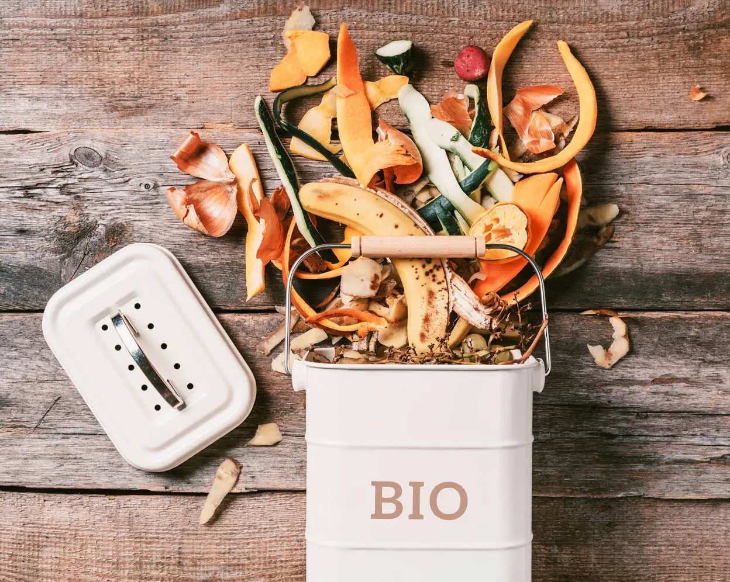
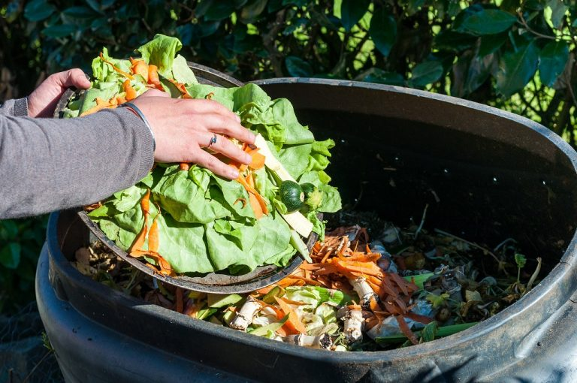
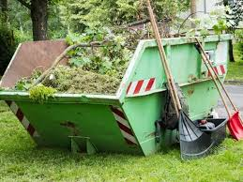
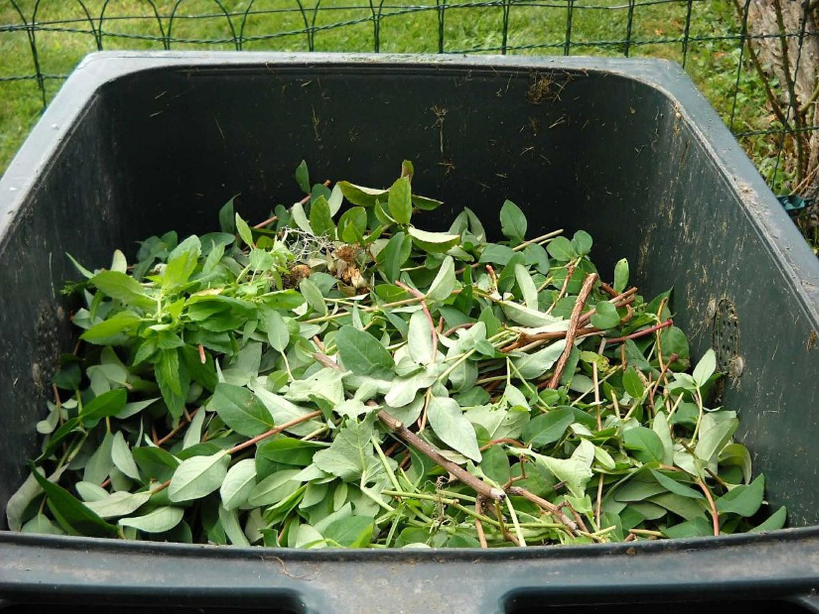
CO BĘDZIE SUROWCEM DLA INSTALACJI?
Odpady biodegradowalne selektywnie zbierane:
ODPADY ZIELONE, GAŁĄZIE
ODPADY BIO W WORKACH
ODPADY BIO Z POJEMNIKÓW
ODPADY W OPAKOWANIACH
ok. 20 000 Mg/rok
ok. 50-100 Mg/d
Fermentacja bioodpadów komunalnych
Olsztyn, 18-19.11.2024
HUTA ZIELONEJ ENERGII
Częstochowa, 09.04.2025

Slide 11
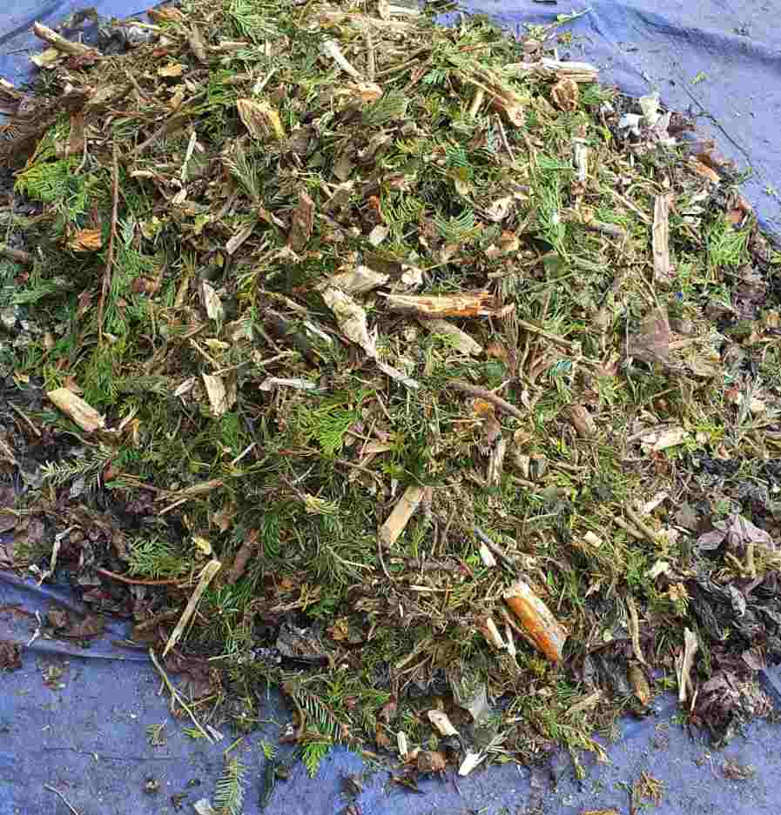
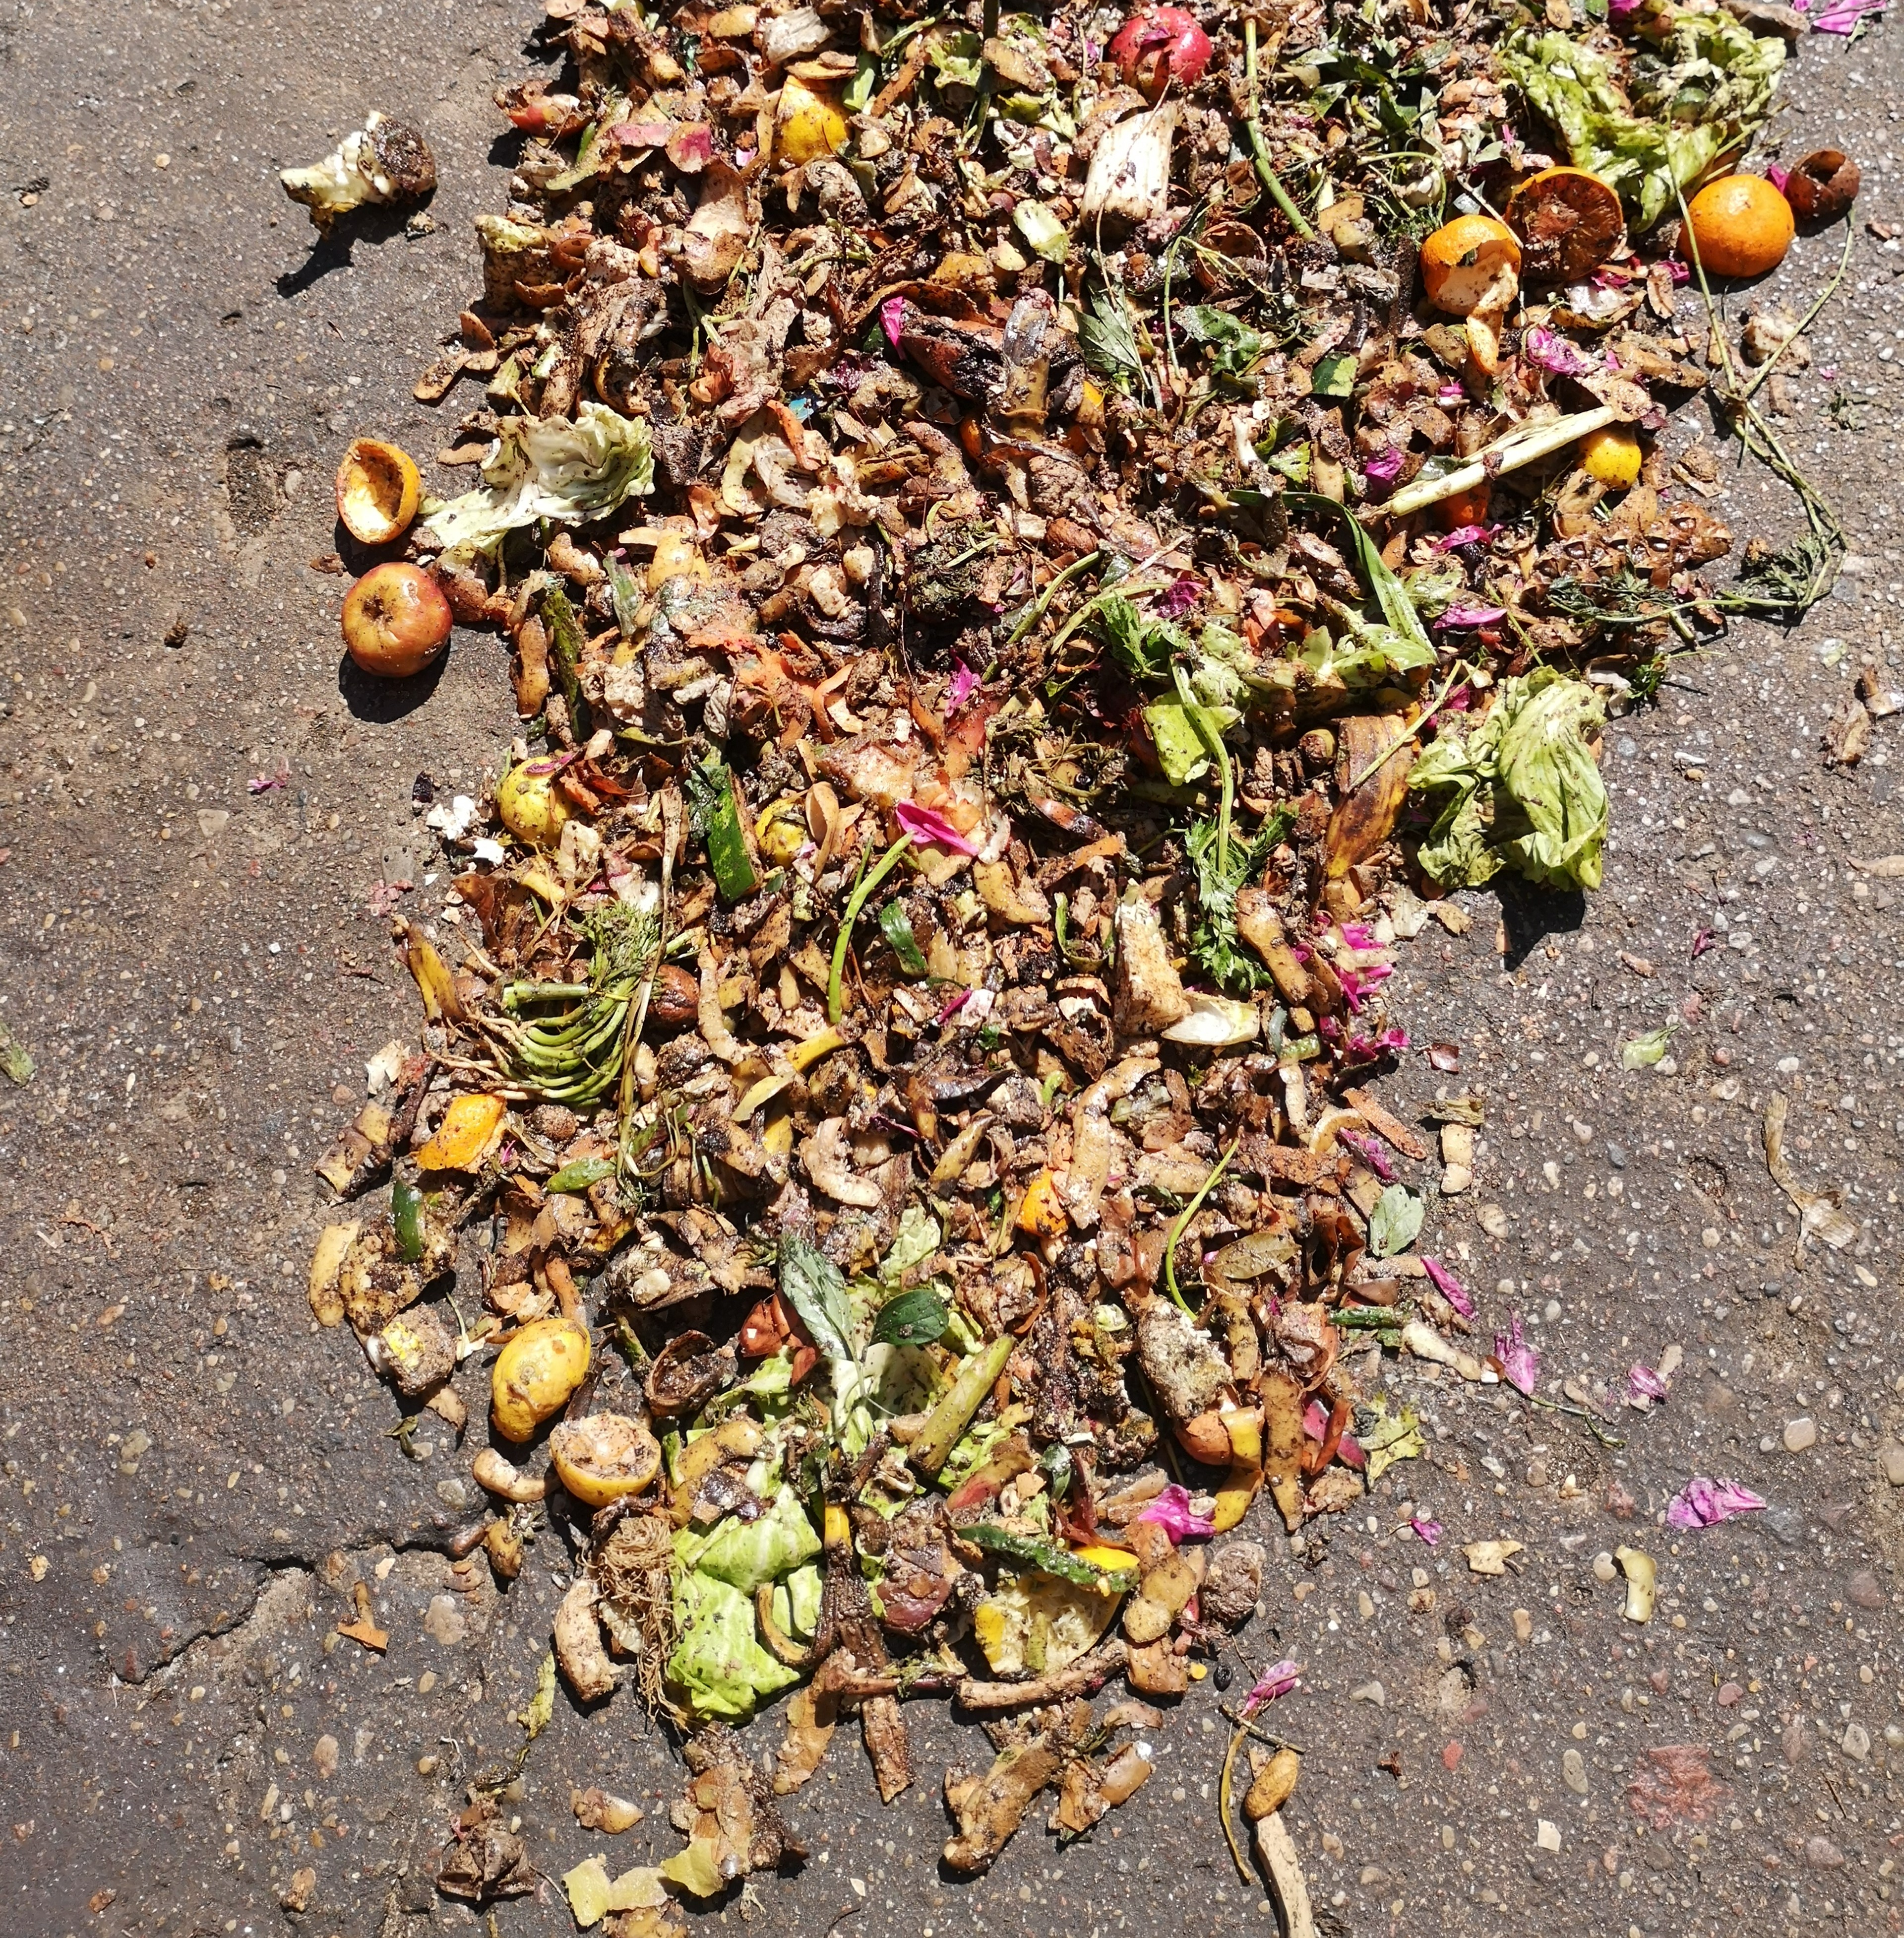
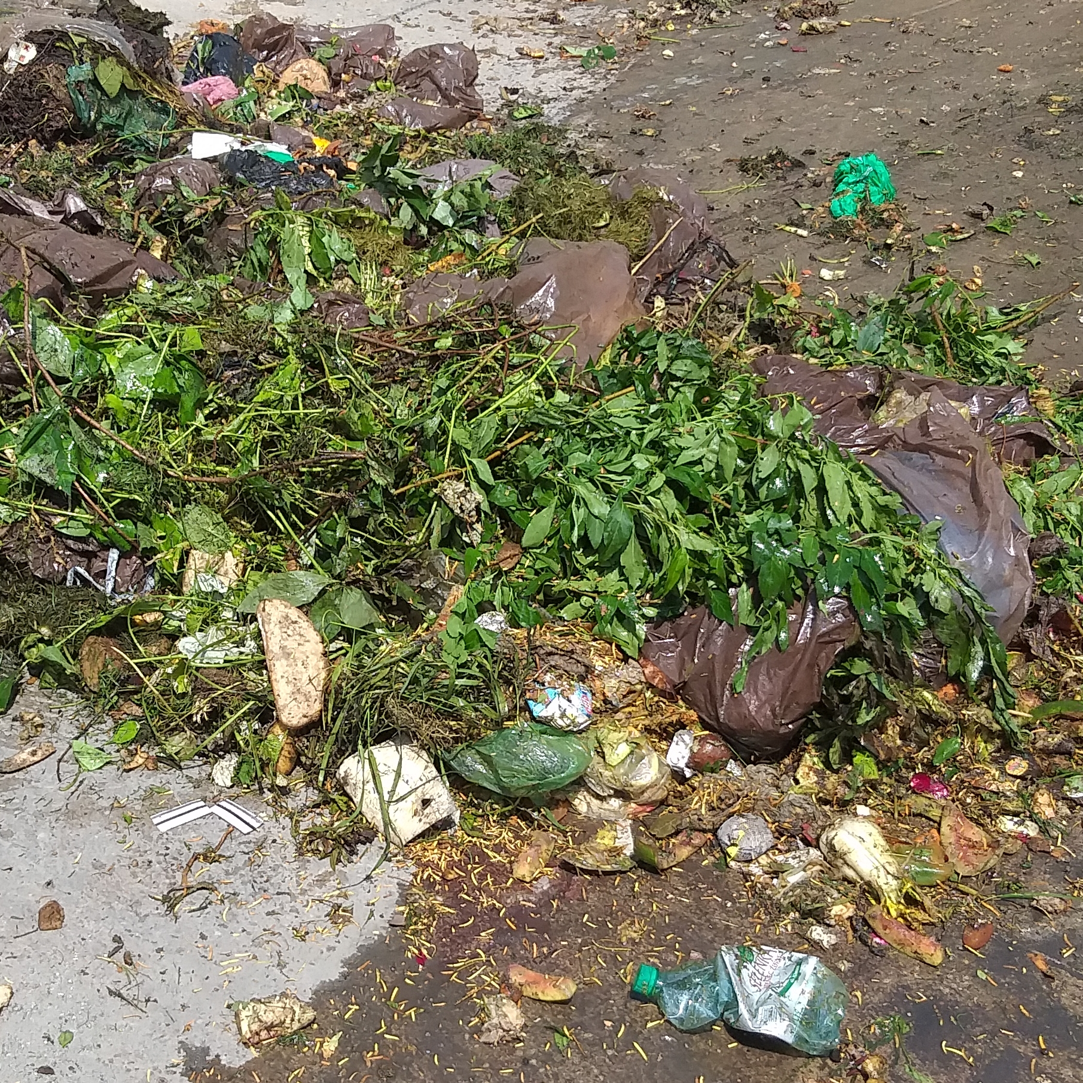
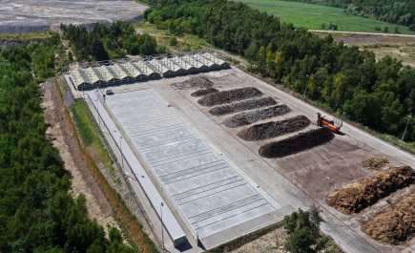
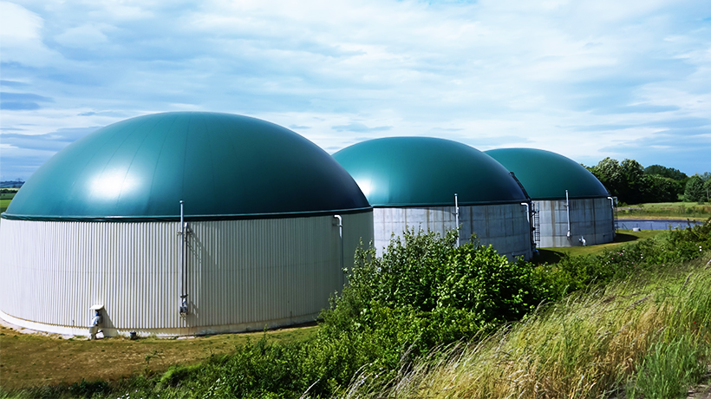
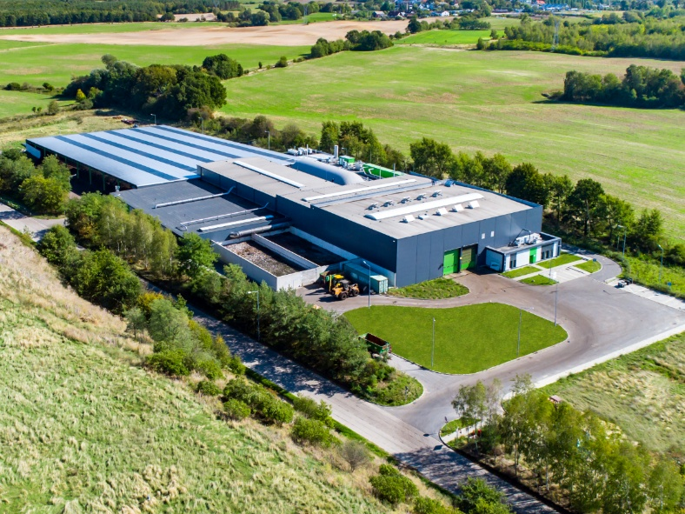
BIOODPADY – ZBIÓRKA → TECHNOLOGIA
Oddzielnie
Łącznie
Zielone
Kuchenne
Kuchenne + zielone
Kompostowanie
Fermentacja
Fermentacja + kompostowanie
Częstochowa, 09.04.2025
HUTA ZIELONEJ ENERGII

Slide 12
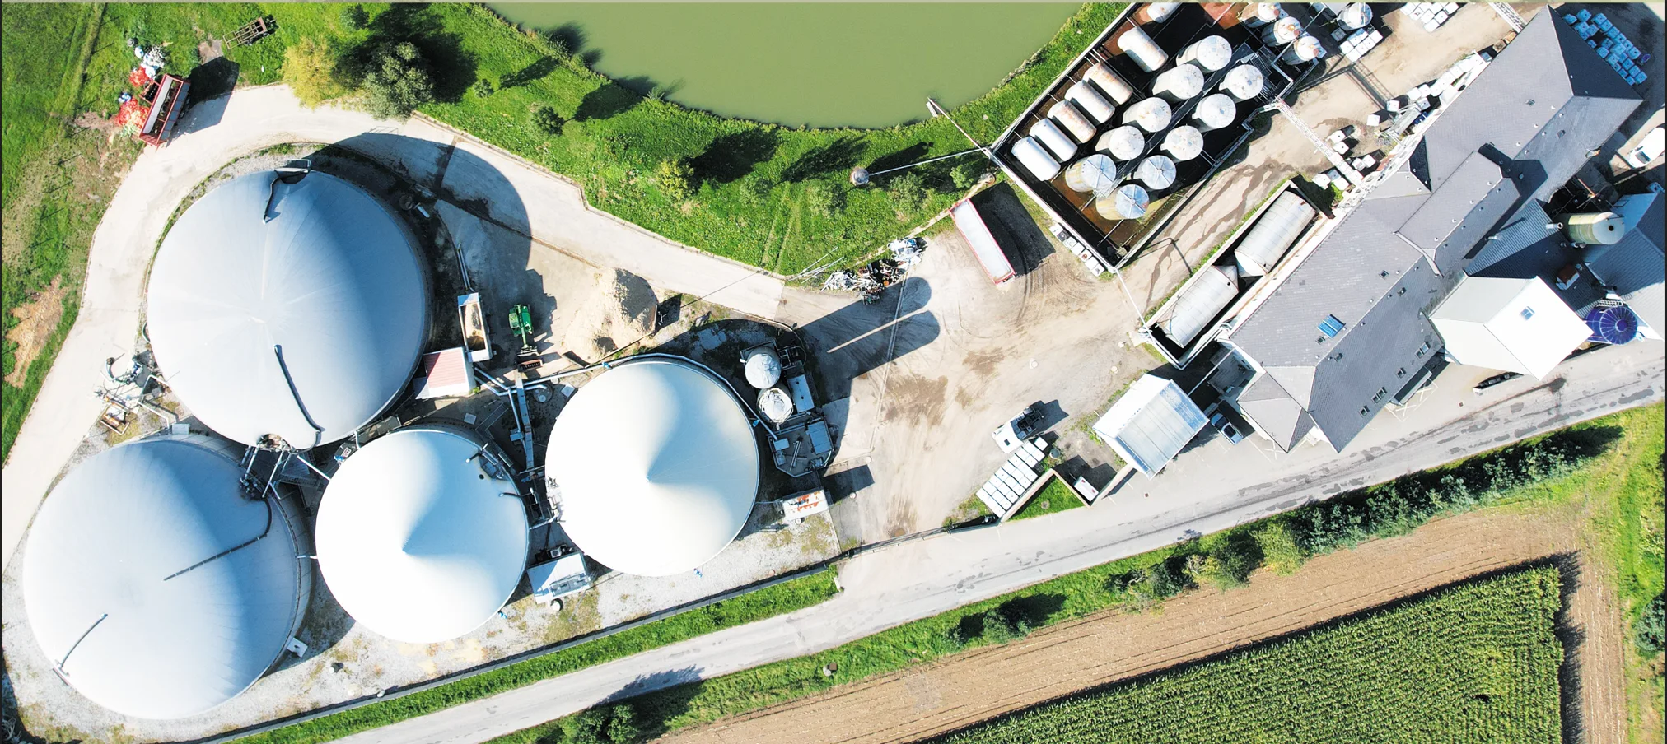
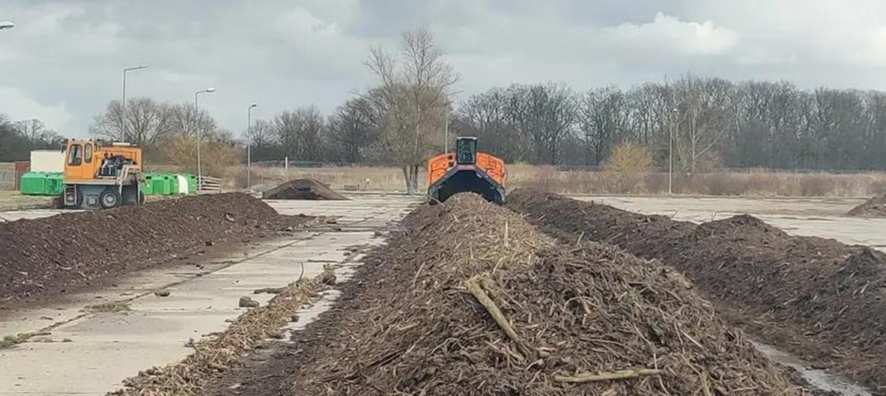
BIOGAZOWNIA VS. KOMPOSTOWNIA
Proces tlenowy (kompostowanie)
$$C_{X}H_{y}O_{z}+O_{2}→{CO}_{2}+H_{2}O+biomasa$$
Proces beztlenowy (fermentacja metanowa) $$C_{X}H_{y}O_{z}→{CH}_{4}+{CO}_{2}+H_{2}O+biomasa$$
Częstochowa, 09.04.2025
HUTA ZIELONEJ ENERGII

Slide 13
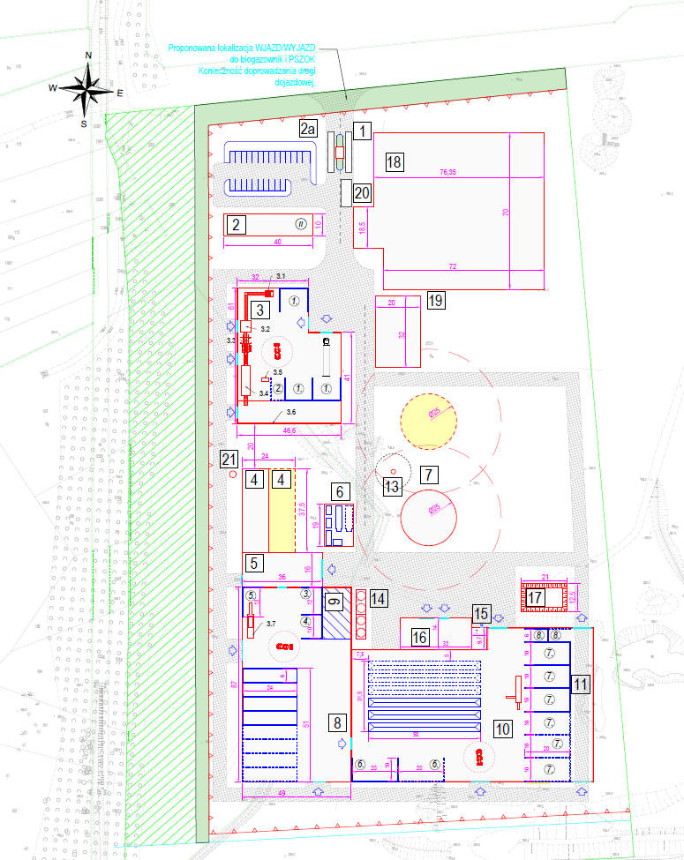
HUTA ZIELONEJ ENERGII
Hermetyczna strefa przyjęcia i przygotowania surowców
Hermetyczny proces produkcji i zagospodarowania biogazu
Hermetyczny proces kompostowania
Hermetyczny proces dojrzewania kompostu i produkcji nawozów
Częstochowa, 09.04.2025
HUTA ZIELONEJ ENERGII

Slide 14
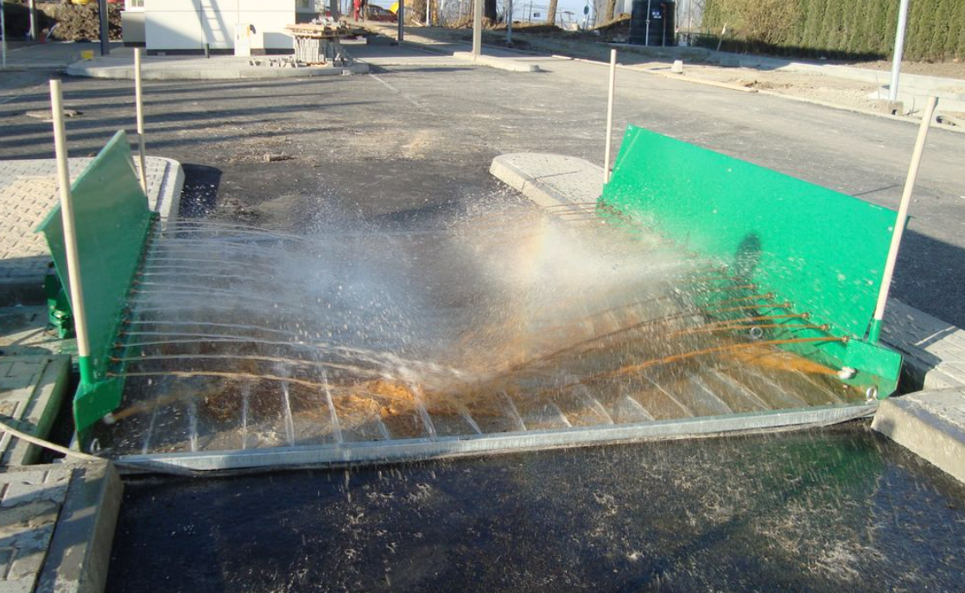
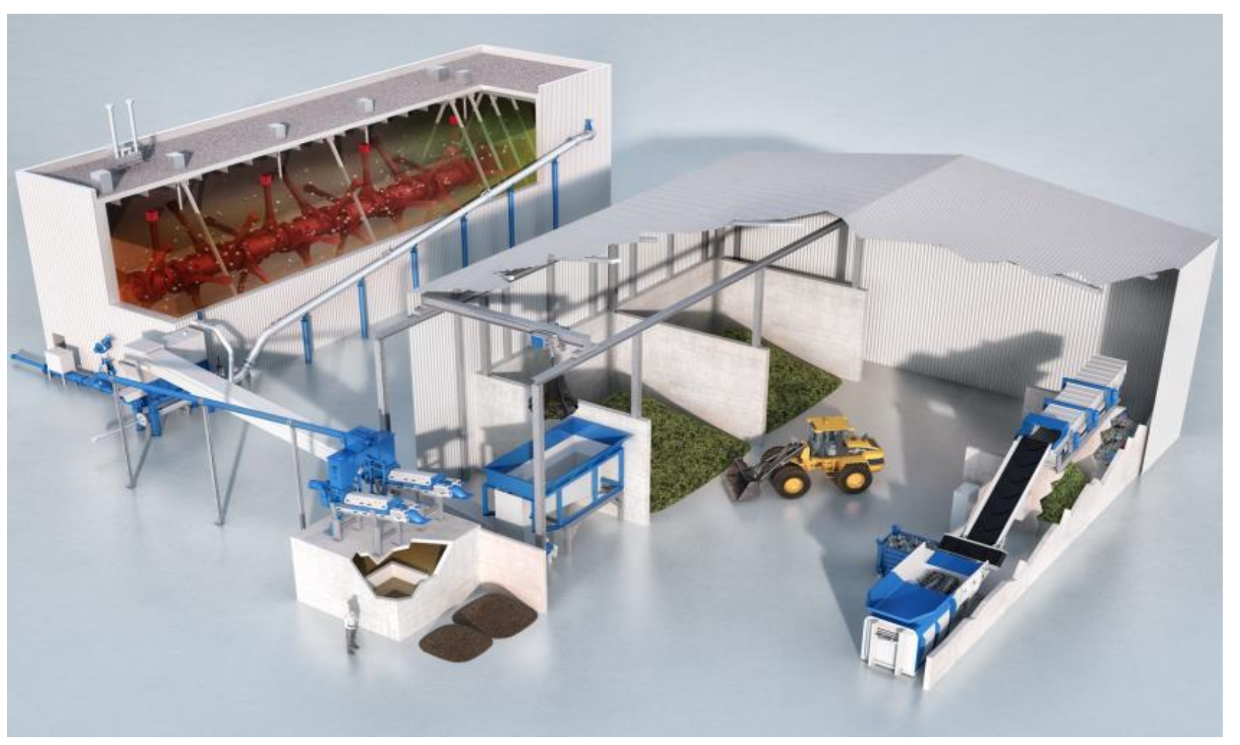
HERMETYCZNY PROCES PRZYJECIA I PRZYGOTOWANIA SUROWCÓW
Hala przygotowania wsadu pełni funkcję bezemisyjnego przyjęcia oraz czasowego magazynowania odpadów a także przygotowanie wsadu do procesu fermentacji.
Po wjechaniu pojazdu do hali nastąpi zamknięcie bram szybkobieżnych. W hali przyjęcia bioodpadów i obróbki substratu panować będzie podciśnienie ograniczające wydostawanie się powietrza z hali.
Przewiduje się odpowiedni system wentylacji hali przyjęcia substratów (w hali będzie panować podciśnienie) i oczyszczania powietrza z hali z pyłów wraz z niwelacją odorów poprzez zastosowanie filtrów biologicznych pionowych zamkniętych w układzie z płuczką.
Myjka do kół i podwozia służy zapewnieniu czystości środków transportujących odpady. Planowane jest zainstalowanie myjki kół oraz podwozi. Myjka będzie dedykowana przede wszystkim do mycia pojazdów po rozładunku na terenie Zakładu.
Częstochowa, 09.04.2025
HUTA ZIELONEJ ENERGII

Slide 15
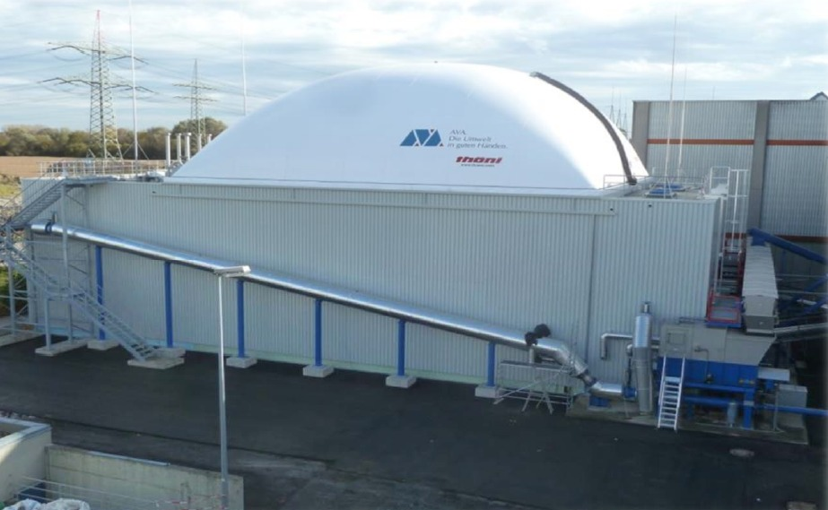
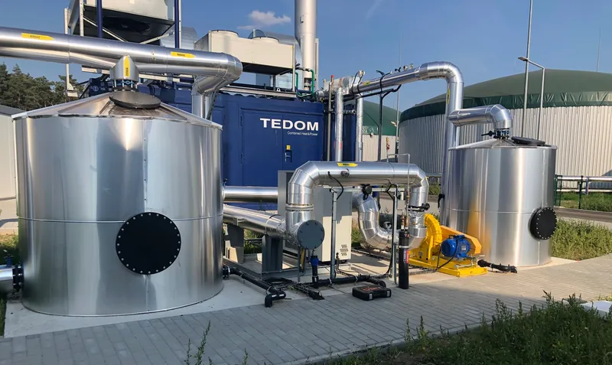
HERMETYCZNY PROCES PRODUKCJI
I ZAGOSPODAROWANIA BIOGAZU
Fermentor stanowi szczelną komorę fermentacji, pracującej w technologii ciągłej, tzw. „suchej”, poziomej, ciągłej z przepływem tłokowym, w której zachodzi proces fermentacji w procesie termofilnym (50-55 st. C), zapewniającym pełne bezpieczeństwo sanitarne i weterynaryjne.
Biogaz wytworzony w procesie fermentacji w fermentorze/fermentorach za pomocą sieci przesyłu biogazu jest kierowany do strefy wykorzystania biogazu, która składa się z:
Zespołu oczyszczania biogazu
Zbiornika biogazu
Zespołu przygotowania biogazu
Pochodni
Zespołu kogeneracyjnego CHP i/lub produkcji biometanu
Częstochowa, 09.04.2025
HUTA ZIELONEJ ENERGII

Slide 16
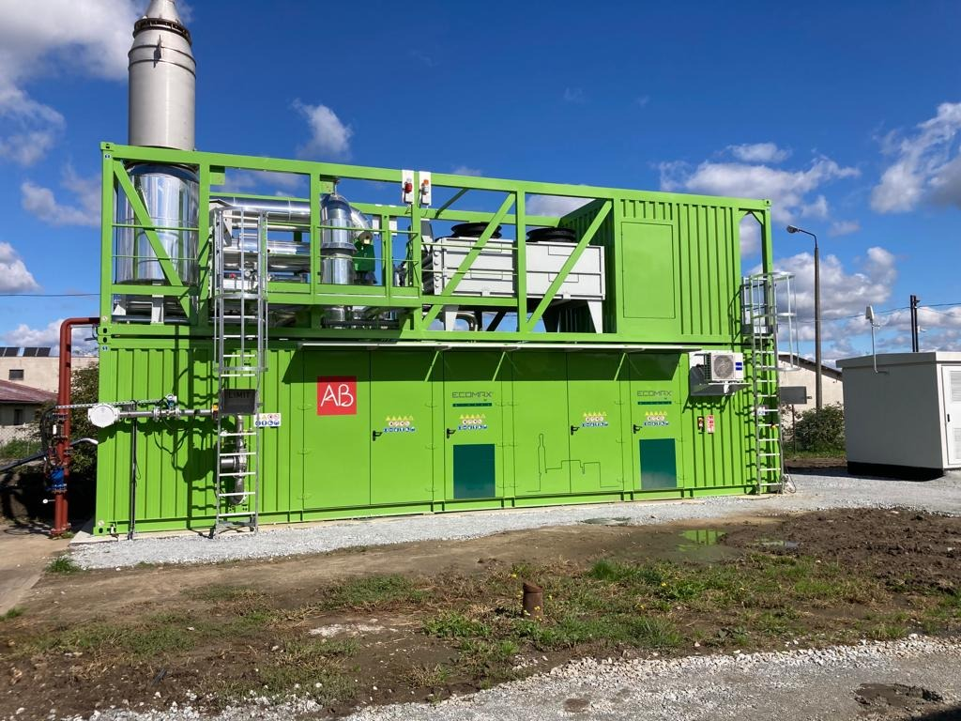
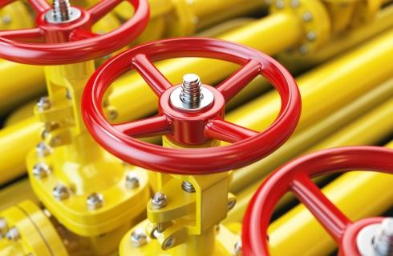
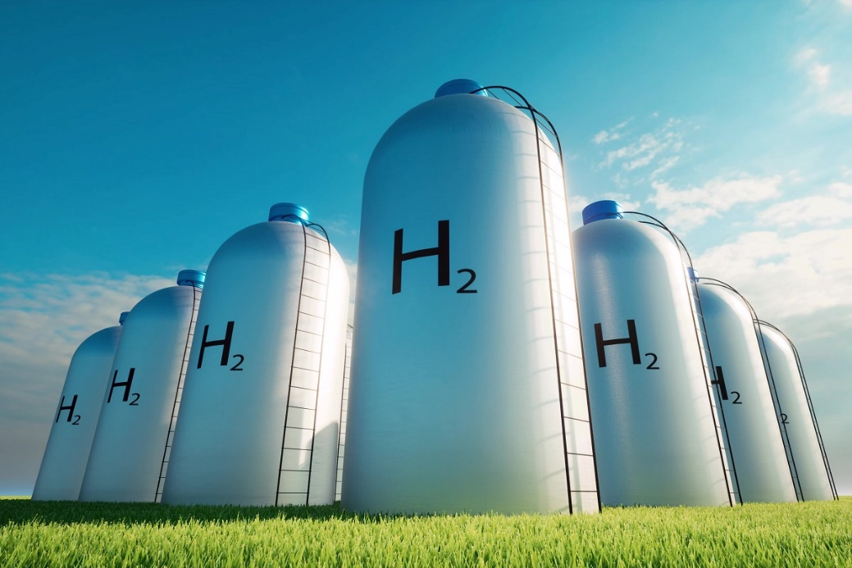
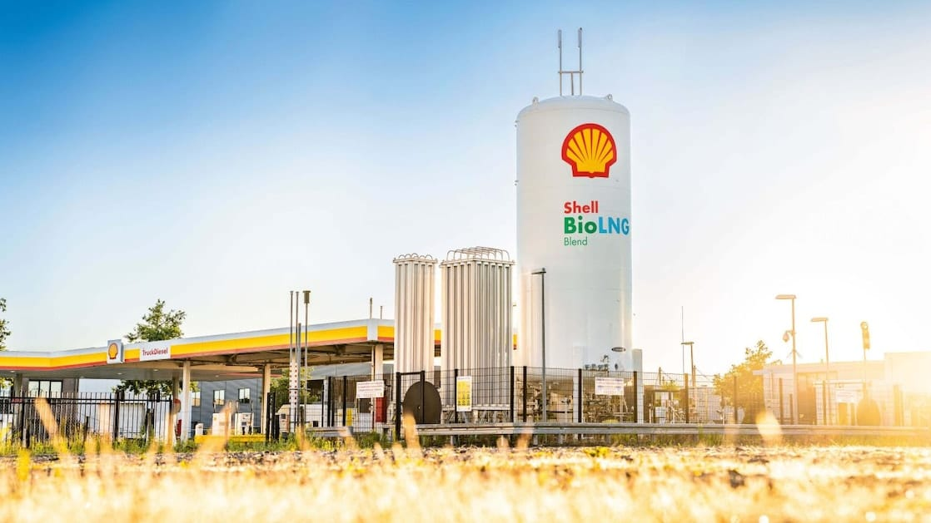
CO BĘDZIEMY PRODUKOWAĆ?
ENERGIA ELEKTRYCZNA + CIEPŁO
BIOMETAN
BIOCNG
BIOWODÓR
BIOLNG
Częstochowa, 09.04.2025
HUTA ZIELONEJ ENERGII

Slide 17
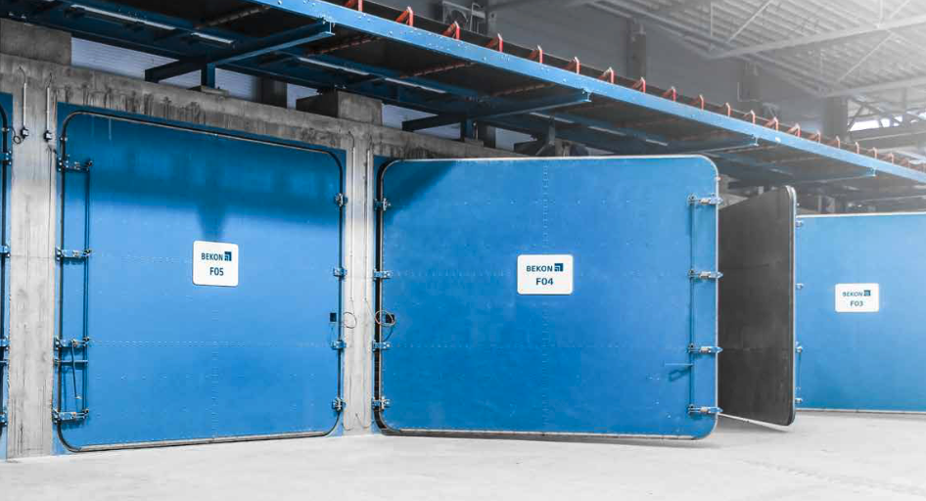
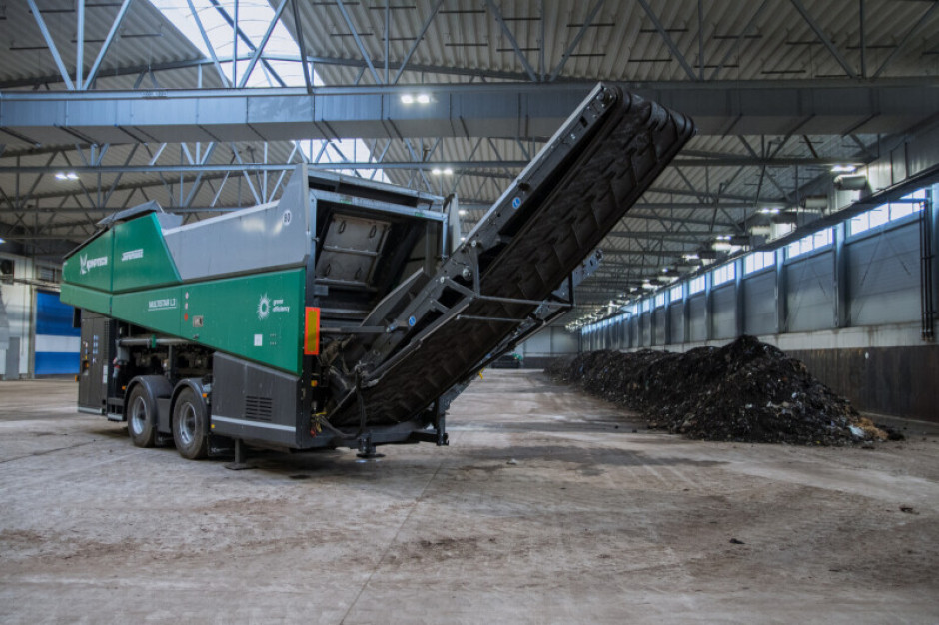
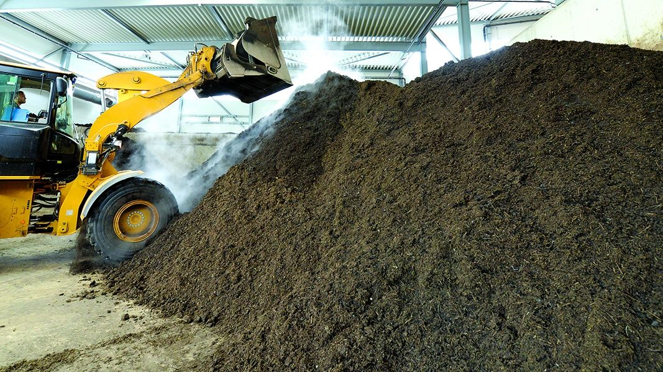
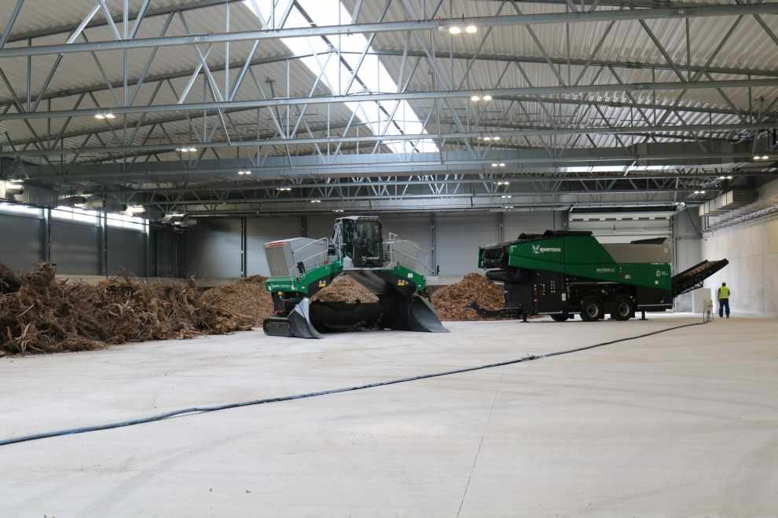
HERMETYCZNY PROCES KOMPOSTOWANIA, DOJRZEWANIA I PRODUKCJI NAWOZÓW
Kompostowanie będzie się odbywać dwuetapowo:
I etap: kompostowanie w bioreaktorach
II etap: dojrzewanie w pryzmach (hermetyczna hala)
Do napowietrzania komór kompostowych wykorzystane zostanie również powietrze z hali przyjęcia surowców.
W hali kompostowania intensywnego oraz dojrzewania przewiduje się wydzielone pomieszczenie służące do lokalizacji urządzeń do oczyszczania powietrza.
Przewiduje się układ: płuczka + biofiltr, dzięki czemu powietrze z przyjęc
Częstochowa, 09.04.2025
HUTA ZIELONEJ ENERGII

Slide 18
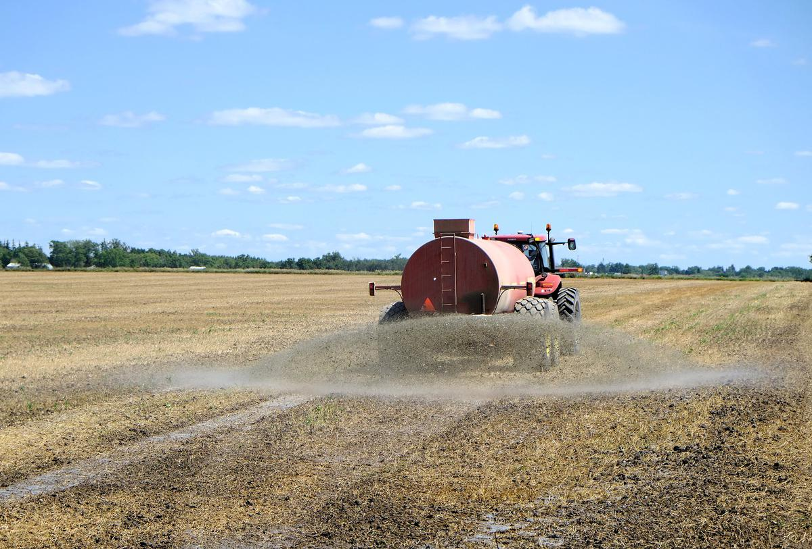
CO BĘDZIEMY PRODUKOWAĆ?
ZAGOSPODAROWANIE PRODUKTÓW „UBOCZNYCH”
POFERMENT PŁYNNY
POFERMENT STAŁY/KOMPOST
CIEPŁO
„ODPADOWE”
CO₂
NA CELE SPOŻYWCZE
Częstochowa, 09.04.2025
HUTA ZIELONEJ ENERGII

Slide 19
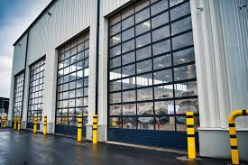
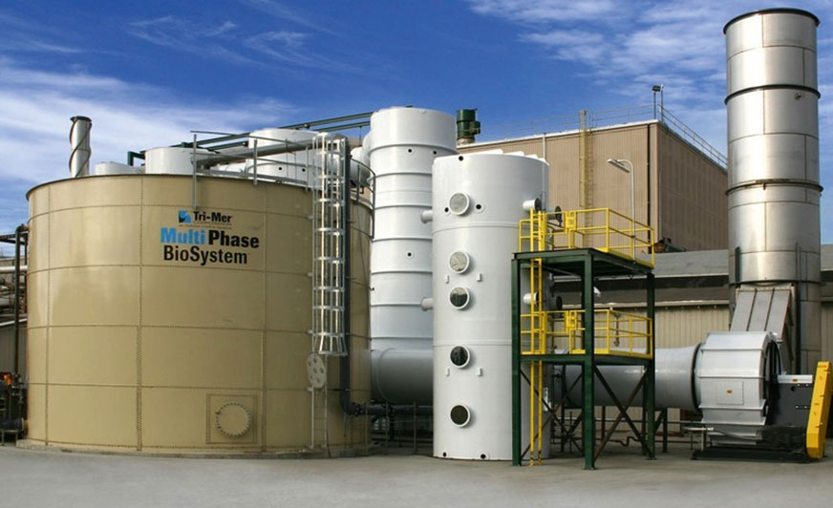
BEZPIECZNA TECHNOLOGIA
ZAMKNIĘTA GOSPODARKA WODNO-ŚCIEKOWA
HERMETYZACJA PROCESÓW
WYKORZYSTANIE POWIETRZA „BRUDNEGO” DO PROCESU I OCZYSZCZANIE POWIETRZA POPROCESOWEGO
PEŁNA KONTROLA PARAMETRÓW PROCESOWYCH
Częstochowa, 09.04.2025
HUTA ZIELONEJ ENERGII

Slide 20
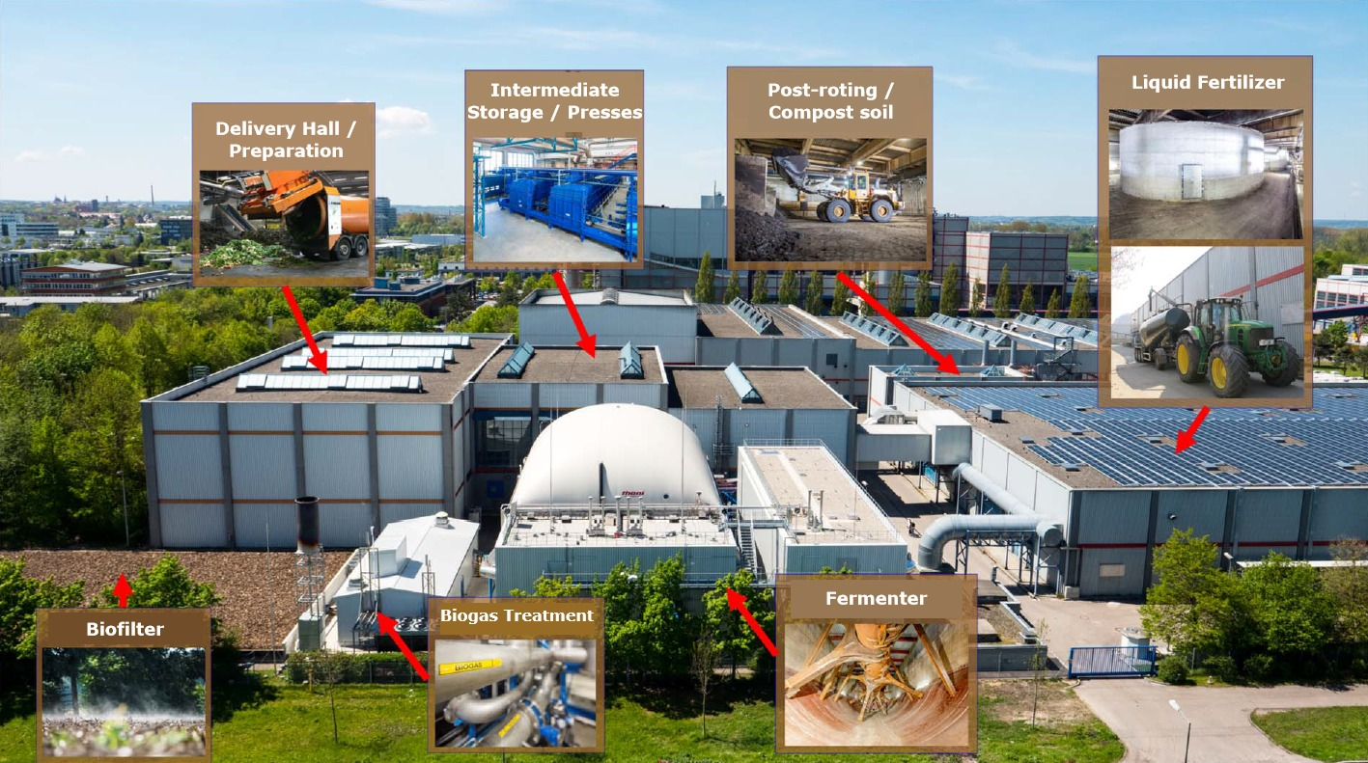
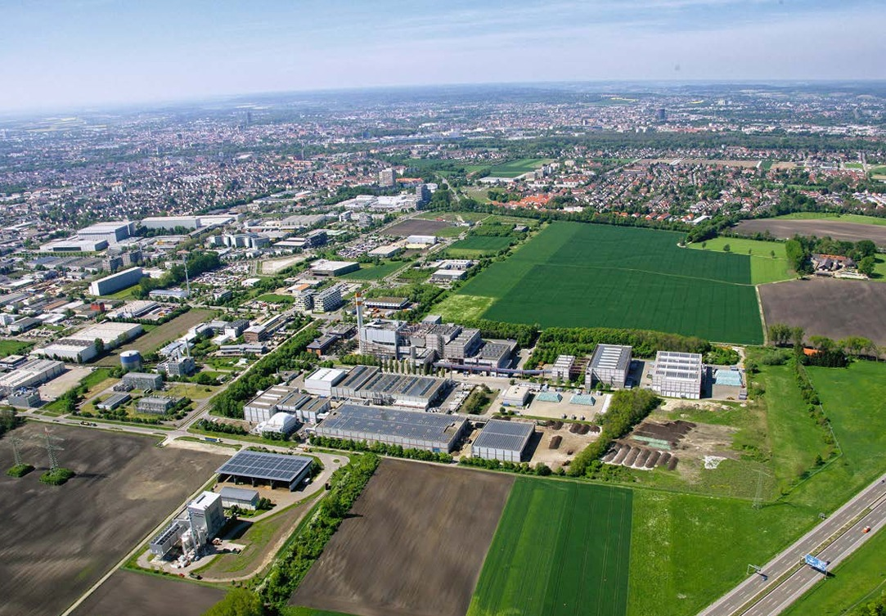
BIOGAZOWNIA KOMUNALNA 60 000 MG/ROK – AUGSBURG (NIEMCY)
Częstochowa, 09.04.2025
HUTA ZIELONEJ ENERGII

Slide 21
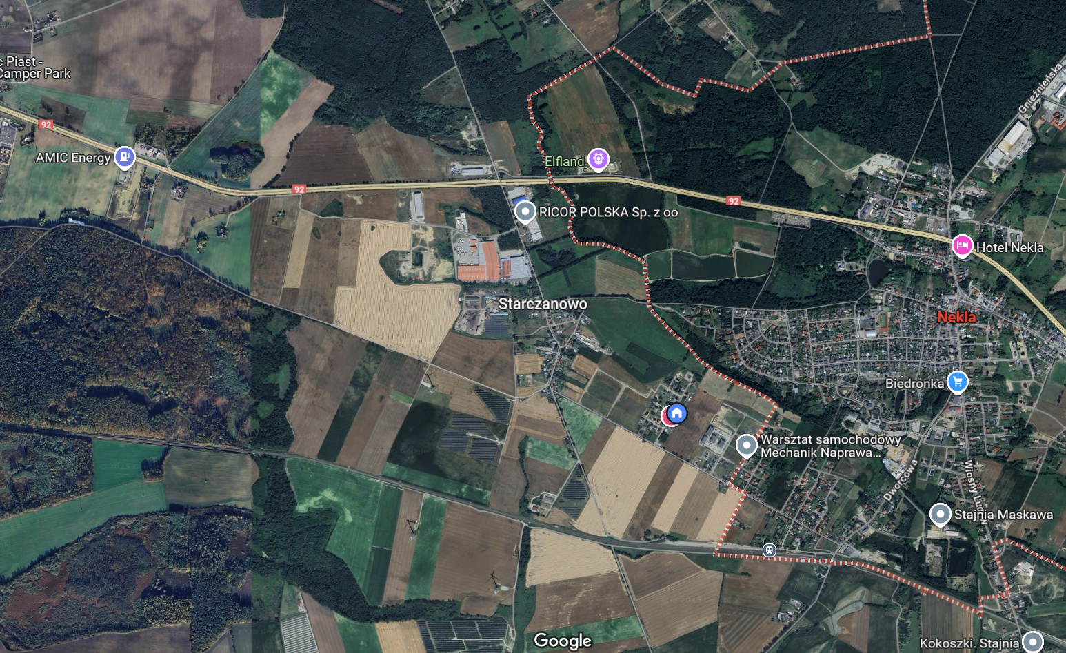
CENY GRUNTÓW – FAKTY I MITY
ZAKŁAD PRODUKCJI RDF Z ODPADÓW
PALARNIA KAWY
POZNAŃ OK. 25 KM
SKŁADOWISKO ODPADÓW I STACJA PRZEŁADUNKOWA ODPADÓW
WIATRAKI I FARMY PV
CENA M2 W 2019 R. – 50 ZŁ/M2
CENA MW W 2025 R. – 100 ZŁ/M2

Slide 22
DZIĘKUJĘ ZA UWAGĘ
dr inż. Kamil Kozłowski
kozlowski@biogastechnology.pl
tel. 697 887 624
BIOGASTECHNOLOGY.PL
BIOGAS TECHNOLOGY SP. Z O.O. | ul. Warszawska 43, 61-028 Poznań|e-mail: kontakt@biogastechnology.pl

